Slide 1
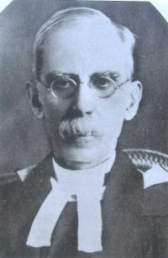
巴克里
編輯者:108陳亭茲 許倚榛

Slide 2
大綱
巴克禮來台時間
巴克禮傳教地
巴克禮貢獻

Slide 3

巴克禮來台時間
巴克禮的行程:
巴克禮在1875年6月5日來台(26歲)
他在1881年10月17日搭船回國(第1次)
第2次是在1891年4月23日
第3次是在1898年
可是…..不幸的是..在1935年10月5日去世了

Slide 4
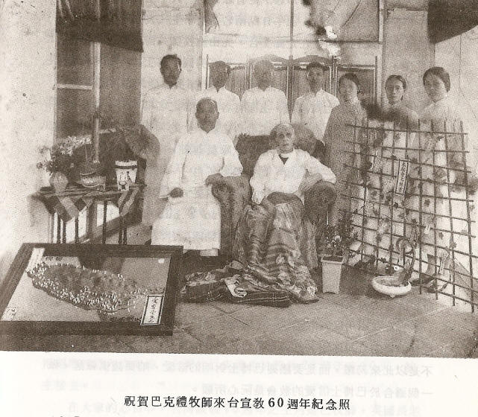
巴克禮傳教地
巴克禮傳教篇:
巴克禮來台時先到高雄學習台語 再到台南
第1次回國目的:學習撿定和排版方法
第2次:結婚 並把妻子帶到台灣
第3次:籌募神學院建校基金

Slide 5
巴克禮貢獻
巴克禮事蹟

Slide 6
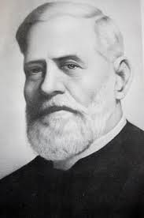
1884年 引進印刷術
1885年 創辦公報社
1885年 推行 羅馬拼音白話字
1895年 與日本乃木將軍談判
保護府城 免受戰火破壞 令人緬懷
巴克禮

Slide 7

小編們的心得
巴克禮為我們做了很多事情
因為他 我們才能有現在

Slide 8
資料來源
書本資料 1.尋根探源 2.圖像府城
電腦資料 1.巴克禮貢獻 2.巴克禮來台時間 3.巴克禮傳教地

Slide 9

結束了!!謝謝大家~~

